Slide 1



虚拟资产托管系统
安全高效的数字资产管理
香港银辉科技

Slide 2

目录
CONTENTS
一、行业发展现状
二、客户痛点
三、产品介绍
四、成功案例
五、应用场景

Slide 3





行业发展现状
市场规模
增长因素
2024年全球加密货币托管市场规模达 48.5亿美元，预计到2032年将以 19.38% 的复合年增长率增长
稳定币托管需求激增、机构投资者入场（如对冲基金、养老金、家族办公室）推动合规托管需求
发展趋势
RWA（真实世界资产）Token化，如国债、房地产等上链，增加托管需求

Slide 4
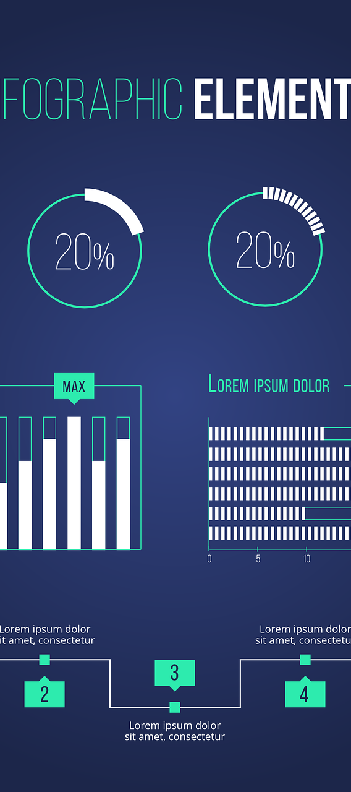
行业合规、安全趋势
全球监管框架加速落地
牌照与认证成为行业门槛
欧盟MiCA：要求稳定币发行方必须使用合格托管方，并执行严格资产隔离；
美国SEC新规：托管范围扩大至所有加密资产，推动机构采用合规托管方案；
亚太地区：香港、新加坡颁发托管牌照，要求托管商需持牌运营
强制持牌：主要司法管辖区要求托管商取得特定牌照（如纽约信托牌照、香港VASP、TCSP牌照）；
国际认证：SOC 2 Type II、ISO 27001成为基础要求，部分机构需满足GDPR（欧盟数据保护）
反洗钱（AML）升级
链上监控工具普及：如Chainalysis、Elliptic被集成至托管系统，实时追踪资金流向；
Travel Rule合规：超过1000美元交易需共享发送方/接收方信息（FATF标准）

Slide 5
目录
CONTENTS
一、行业发展现状
二、客户痛点
三、产品介绍
四、成功案例
五、应用场景

Slide 6
用户/机构主要痛点
安全风险
合规与监管挑战
流动性管理问题
私钥管理难题：机构面临私钥丢失、内部作恶、黑客攻击等风险，个人用户助记词管理困难；
智能合约漏洞：DeFi托管方案（如多签钱包）仍存在代码漏洞风险；
物理安全威胁：冷存储设备可能遭遇物理盗窃、自然灾害破坏
牌照碎片化：不同国家（美国、欧盟、亚洲）对托管商的牌照要求不同，机构需申请多国许可，成本高昂；
KYT/AML压力：机构需执行严格的链上交易监控
跨链资产托管效率低：机构若持有BTC、ETH、SOL等多链资产，需使用不同托管方案，资金调配效率低下;
DeFi集成不足:传统托管商不支持DeFi协议，机构无法直接参与质押、借贷等收益策略

Slide 7
目录
CONTENTS
一、行业发展现状
二、客户痛点
三、产品介绍
四、成功案例
五、应用场景

Slide 8

托管平台技术架构
应用层
分区1应用
分区2应用
分区3应用
分区N应用
API接口
API接口
API接口
托管系统
分区1
分区2
分区3
加密机
KYA/KYT接口
平台门户
转出
转入
外部钱包
Web3钱包1
Web3钱包2
Web3钱包3
Web3钱包4
Web3钱包5

Slide 9
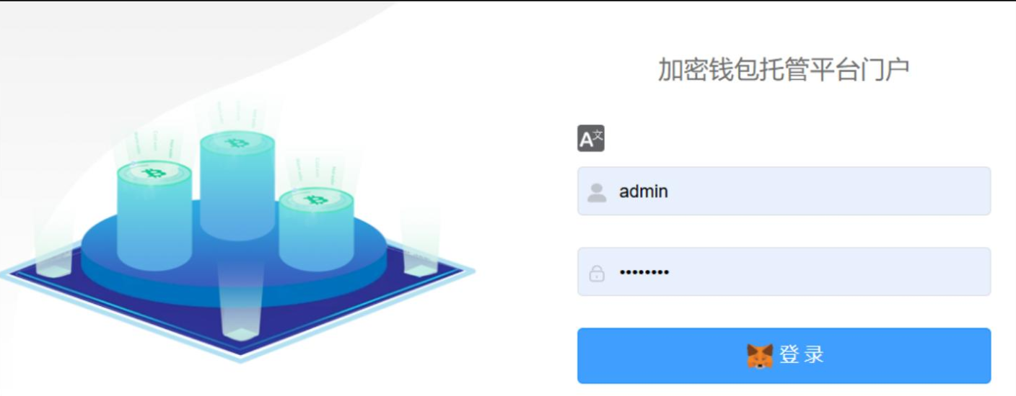


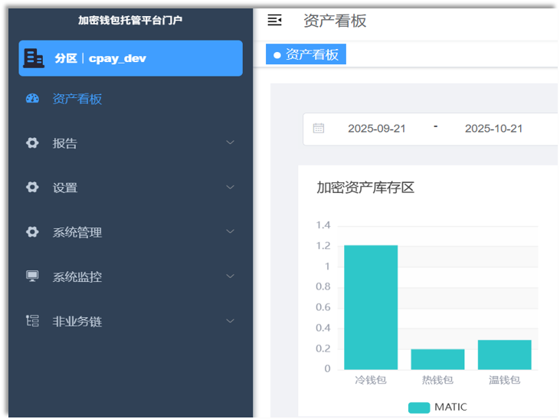
托管平台门户
定位
面向合作方的运营管理平台。
核心功能
客户分区管理
加密资产仪表板（资产查询）
客户交易查询
系统管理与监控

Slide 10
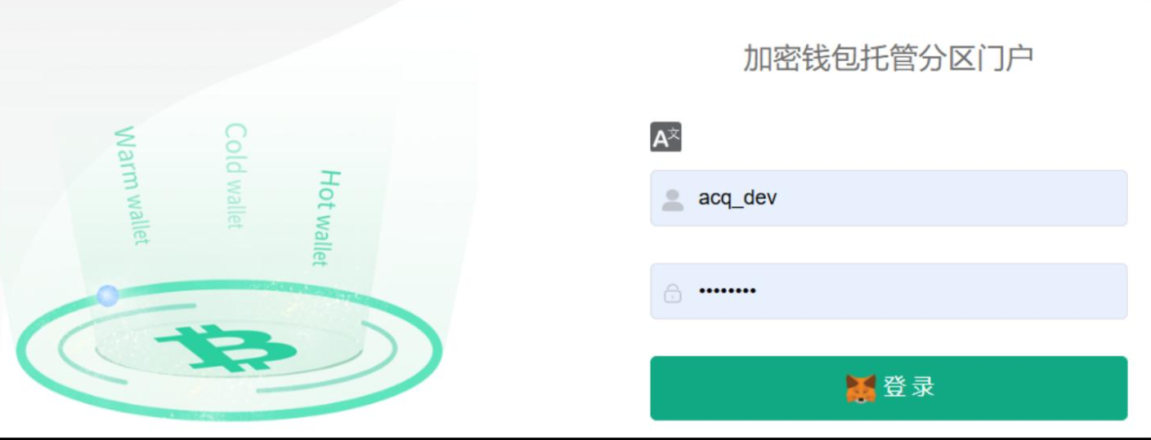
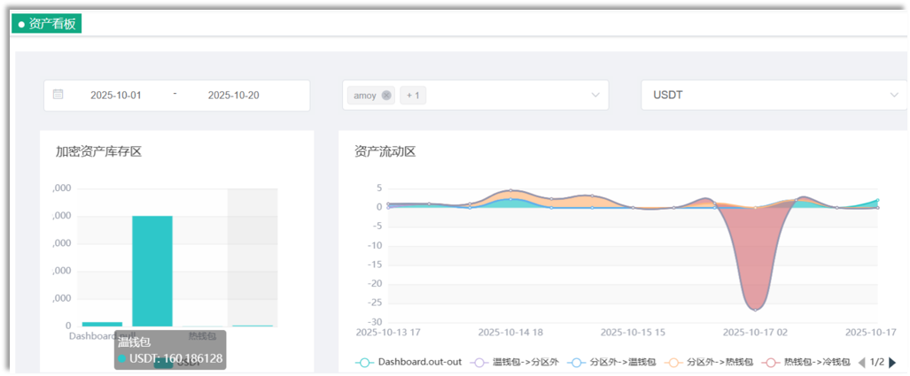
托管分区门户
定位
面向合作方客户的运营管理平台
核心功能
参数配置（链、数币币种配置；管理员 / 操作员 / 经办审核人员权限配置）；
头寸管理（头寸监控、头寸调拨）；
资产查询（加密资产仪表板）；
交易查询与账务管理（链上链下账务核对）；

Slide 11

三层钱包架构：热/温/冷钱包
对钱包进行分区隔离管理：不同分区之间温钱包、热钱包互相隔离，而且不同分区分配不同的冷钱包，避免不同分区之间的资金混用，不同的分区有不同的资金归集参数、转账超限、非白名单处理方式等参数，不同分区可以采用不同的管理方式，甚至采用不同的私钥存储方式以满足不同地区的合规要求
对比项B
热钱包
温钱包
持续联网的数字资产存储方案，私钥在线存储，提供即时交易能力。适合日常小额、高频交易，优先满足便捷性
在线存储，通过多签或延迟交易机制平衡安全与便利。适合机构或团队的中高频中等金额管理，平衡安全与效率
冷钱包
完全离线的存储系统，私钥永不接触网络。适合大额、长期存储，优先保障安全性

Slide 12




加密资产托管平台
加密资产托管平台是数字金融的核心系统之一，集成了KYA（Know Your Address）和KYT（Know Your Transaction）功能，还提供灵活的API接口。主要功能如下：
加密钱包的中心化托管
KYA与KYT
提供中心化的加密钱包托管服务，确保客户加密资产安全；支持冷、温、热等多种类型加密钱包，满足不同安全操作与合规存储要求
支持对加密钱包地址的管理和验证，确保钱包地址安全合法；支持对可疑交易活动的实时监控，确保所有交易符合反洗钱AML、反恐怖融资CFT合规要求
高效的安全管理与监控
API与第三方系统整合
内置先进的安全加密技术，保障受托加密资产存储和转移安全；实时监控预警，及时甄别并响应潜在的安全威胁，确保托管钱包安全可靠
API接口支持与第三方系统全面无缝整合，通过灵活可扩展的API功能调用，助力客户与合作伙伴将托管平台功能集成到其现有应用程序中
审计与合规支持
支持全面的交易记录审计，操作和交易可追溯，确保合规性和透明度；同时提供符合国际和本地监管要求的合规报告，帮助客户满足各国的法律和监管标准

Slide 13

核心特点
符合监管的冷钱包存储与管理
多KYT/KYA厂商支持
支持与多家KYT和KYA厂商的集成，提供灵活的合规服务选择，适应不同的合规要求和市场需求
支持监管机构对冷钱包存储的要求，确保加密资产安全离线存储；集成了KYT和KYA功能，确保交易和地址安全合法
多种密钥管理方式支持
加密资产的多分区管理与隔离
支持加密资产的多分区管理，实现资产的独立管理和风险隔离；每个分区可根据客户需求定制管理，确保资产在不同分区间
安全独立运作
支持多种钱包密钥管理方式，包括硬件加密机（HSM）和多方计算（MPC）钱包，确保密钥管理的安全灵活，满足不同客户的需求

Slide 14

支持的公链与资产类别
支持的主流公链列表
支持的Token协议种类
Ethereum/Polygon/BSC/Tron/
Avalanche/Fantom/Converge/
Monad/Scroll/ThunderCore/
Arbitrum/Astar/Gnosis/Linea/
Optimism/Scroll/Starknet
ERC-20\TRC-20\BEP-20
扩展性与新币种/链适配能力
EVM类型链无缝扩展

Slide 15

加密资产托管平台API能力
调用类接口
通知类接口
客户钱包地址创建
客户钱包出金
客户钱包白名单创建
客户钱包余额查询
客户钱包交易明细查询
客户钱包出金结果通知
客户钱包入金结果通知
客户钱包地址风险通知

Slide 16

KYT/KYA多服务接入与个性化合规策略
支持主流KYT/KYA服务商
多服务同时接入/切换
KYA/KYT接入goPlus、慢雾、Beosin
各个分区自定义需要开启的KYA/KYT厂商，可以开启多个，每个厂商自定义KYA/KYT触发参数，使用过程可以自行切换
风险拦截策略
自动合规跟踪与取证
自定义合规扫描，自定义KYA/KYT接口调用策略
KYA/KYT接口日志保存入库

Slide 17

风险管理与访问控制体系
访问权限
多因子/硬件/生物认证
IP白名单限制、RSA签名验签
多因子登录，用户名密码+小狐狸签名
智能风控策略及异常告警机制
异常交易告警机制、交易审核、客户钱包入金KYT风控、客户出金限额控制、客户钱包出入金白名单限制

Slide 18
目录
CONTENTS
一、行业发展现状
二、客户痛点
三、产品介绍
四、成功案例
五、应用场景

Slide 19
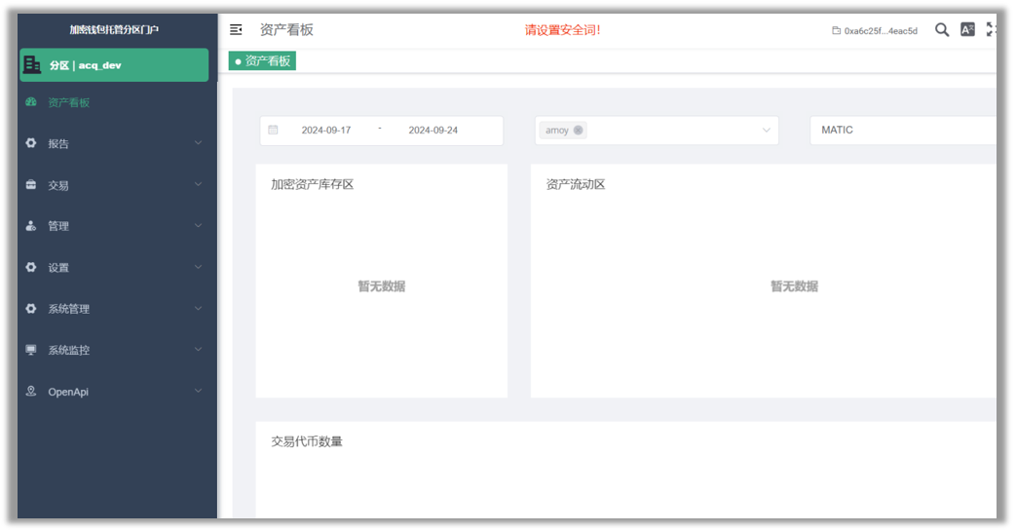
Uniark
项目背景
成立于2024年11月28日，持有波兰VASP全额许可，确保在加密货币和金融服务运营中的合规性与安全性
项目成果
基于Thales Luna HSM构建的自有加密资产托管平台，提供安全可靠的资产托管服务

Slide 20
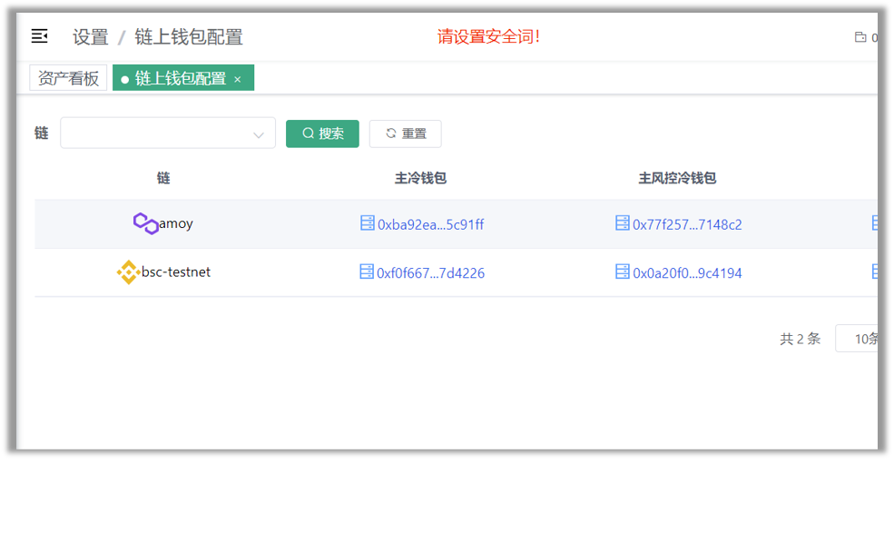
数字资产储备行
项目背景
General Reserve of Digital AssetsLimited，简称GRDA，牌照号码：TC004414，是一家自2018年起在香港获得许可并受监管的持牌信托服务公司。
项目成果
支持美元、欧元、港币、USDC、USDT等多币种托管，采用Thales Luna HSM打造的自有托管平台，确保资产安全。

Slide 21
目录
CONTENTS
一、行业发展现状
二、客户痛点
三、产品介绍
四、成功案例
五、应用场景

Slide 22

产品应用场景
加密原生企业
机构投资者
交易所（用户资产托管）、借贷平台（抵押品安全管理）、staking服务商（验证节点密钥管理）、DeFi协议（国库多签管理）等
对冲基金、家族办公室、捐赠基金、养老基金、资产管理公司等，这些机构持有大量资金，需要专业的加密托管系统来保障资产安全
金融机构
政府及公共部门
银行、金融科技公司等传统金融机构也开始涉足该领域，需要加密托管系统来为客户提供数字资产存储服务，或用于自身对加密资产的投资管理
央行数字货币（CBDC试点项目托管）、国家财富基金（主权加密资产配置）\大学捐赠基金（耶鲁等配置加密资产）
企业客户
高净值个人
上市公司（如特斯拉等持有BTC的上市公司，企业财务部数字资产配置）
拥有大量加密资产，对资产的安全性和管理的专业性有要求，希望借助加密托管系统确保资产安全，同时获得专业的资产配置建议等服务

Slide 23
感谢观看
联系我们：
marketing@gifpay.com
香港银辉科技

